Slide 1
地域における移動サービスの創出・展開 中国四国厚生局資料(令和４年11月４日)
住民互助による移動支援サービスについて
令和４年11月４日
中国四国厚生局健康福祉部
地域包括ケア推進課

Slide 2
本日お話させていただくこと
１. 福祉の視点からみた高齢者の移動支援について
２. 令和３年度に実施した調査研究事業について
（地域公共交通の活性化とも連携した住民互助による移動支援サービスの普及方策に関する調査研究事業）

Slide 3
本日お話させていただくこと
１. 福祉の視点からみた高齢者の移動支援について
２. 令和３年度に実施した調査研究事業について
（地域公共交通の活性化とも連携した住民互助による移動支援サービスの普及方策に関する調査研究事業）

Slide 4
高齢者の移動支援について
！ 介護保険制度からみた高齢者の移動支援の意義とは？
■ 運転免許返納、買い物難民、通院機会の確保
⇒ 日常生活の継続
＋ 外出をすること、地域とつながること（社会参加）
⇒ 介護予防の効果
！ 地域でどのように高齢者の移動手段を確保するか？
■ 地域のバス（路線バス、デマンドバスなど）・タクシー
＋ 市町村やNPOが行う自家用有償旅客運送（福祉有償運送など）
＋ 住民の多様なニーズへの柔軟な対応
⇒ 住民主体による移動支援
平成27年度に介護予防・日常生活支援総合事業を現在の体系に見直し
（訪問型サービスDの創設・生活支援体制整備事業による生活支援コーディネーターの配置等）
※道路運送法における許可・登録を要しない運送に対する市町村の支援の制度化

Slide 5
地域支援事業の改正（新しい総合事業：平成27年度～）
財源構成 | 改正前 | 改正後
国 25% 都道府県 12.5% 市町村 12.5% 1号保険料 23% 2号保険料 27%
国 38.5% 都道府県 19.25% 市町村 19.25% 1号保険料 23%
介護給付（要介護１～5）
介護給付（要介護１～5）
予防給付
（要支援１～2）
予防給付（要支援１～2）
訪問看護・福祉用具等
同様
訪問介護・通所介護
移行
介護予防・日常生活支援総合事業
（要支援１～２、それ以外の者）
○ 介護予防・生活支援サービス事業
・ 訪問型サービス
・ 通所型サービス
・ 生活支援サービス（配食等）
・ 介護予防支援事業（ケアマネジメント）
○ 一般介護予防事業
地域支援事業
地域支援事業
介護予防事業
又は介護予防・日常生活支援総合事業
○ 二次予防事業
○ 一次予防事業
※介護予防・日常生活支援総合事業の場合は、上記のほか、
生活支援サービスを含む要支援者向け事業・介護予防支援事業
→ 訪問型サービスD
多様化
包括的支援事業
○ 地域包括支援センターの運営
・ 介護予防ケアマネジメント、総合相談支援事業、
権利擁護業務、ケアマネジメント支援
包括的支援事業
○ 地域包括支援センターの運営
・ 左記に加え、地域ケア会議の充実
○ 在宅医療・介護連携推進事業
○ 認知症総合支援事業
・ 認知症初期集中支援事業
・ 認知症地域支援・ケア向上事業
○ 生活支援体制整備事業
・ 生活支援コーディネーターの配置
・ 協議体の設置 等
充実
任意事業
任意事業

Slide 6
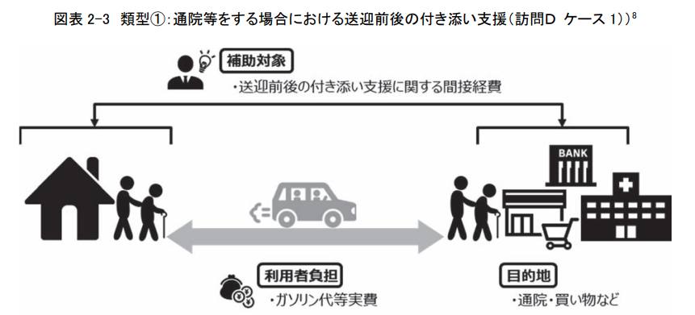
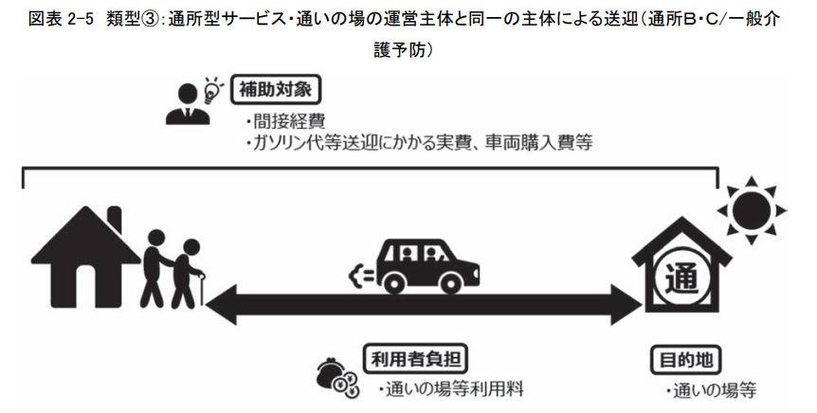
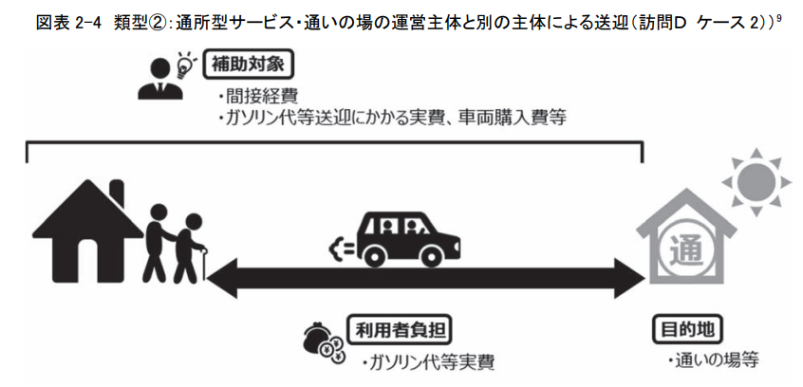
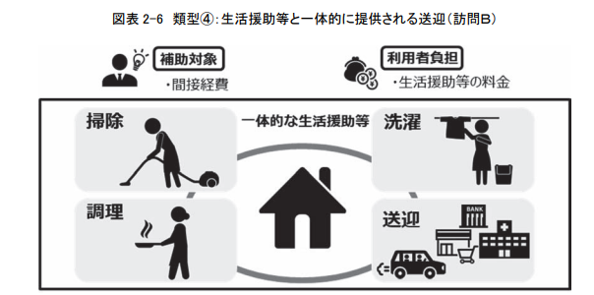
総合事業における移動支援・送迎サービスの類型
総合事業 | 類型 | 目的地 | 概要（介護保険制度・道路運送法） | イメージ図
訪問型サービスD | パターン① 通院等をする場合における送迎前後の付き添い支援 | 介護予防ケアマネジメントにより決定 | · 送迎前後の付き添い支援に関する間接経費は、補助の対象となるが、移送に関する直接経費は対象とならない。  利用者から、ガソリン代等実費を受け取ることも可能。
 | パターン② 通所型サービス・通いの場の運営主体と別の主体による送迎 | 通所A・B・C、通いの場 | · 総合事業による「通いの場」等への送迎であるので、間接経費の他、移送に関する直接経費も補助の対象とすることが可能。  送迎利用者から、ガソリン代等実費を受け取ることは可能。
通所型サービスB・C 一般介護予防事業 | 通所型サービス・通いの場の運営主体と同一の主体による送迎 | 通所B・C、通いの場 | · 総合事業による「通いの場」等への送迎であるので、間接経費の他、移送に関する直接経費も補助の対象とすることが可能。  ただし、通いの場等の利用者から受け取れるのは、送迎利用の有無に関わらず、定額の通いの場等の利用料金のみ。
訪問型サービスB | 生活援助等と一体的に提供される送迎 | 介護予防ケアマネジメントにより決定 | · 様々な生活援助等と一体的に送迎を行うもの。補助の対象は、間接経費のみ。  利用者から受け取れるのは送迎利用の有無に関わらず、定額の生活援助等の料金のみ。
＋ 生活支援体制整備事業を通じた地域での取り組み（介護保険制度からの補助なし）
資料出所：令和元年度 老人保健事業推進費等補助金老人保健健康増進等事業「介護保険制度等に基づく移動支援サービスに関する調査研究事業」
「介護保険制度等を活用した高齢者の移動支援・送迎のための手引き」（令和２年３月三菱ＵＦＪリサーチ＆コンサルティング）をもとに作成

Slide 7
総合事業の実施状況（令和３年３月時点）
サービス事業を実施している市町村数をみると、従前相当サービスについては、「訪問型」「通所型」共に90％を超えているものの、訪問型サービスB、Dについては全国的に見ても少ない。（訪問Dについては、全国で4％程度）
サービスごとの実施数（市町村数）
サービス |  | 全国 (n=1741) | 中国５県 (n=107) | 広島県 (n=23)
訪問型 | 従前 | 1607 | 101 | 21
 |  | （92.3％） | （94.4％） | （91.3％）
 | A | 893 | 57 | 15
 |  | （51.2％） | （53.2％） | （65.2％）
 | B | 290 | 25 | 5
 |  | （16.6％） | （23.3％） | （21.7％）
 | C | 392 | 18 | 9
 |  | （22.5％） | （16.8％） | （39.1％）
 | D | 69 | 5 | 0
 |  | （3.9％） | （4.6％） | （0％）
通所型 | 従前 | 1611 | 102 | 21
 |  | （92.5％） | （95.3％） | （91.3％）
 | A | 938 | 65 | 13
 |  | （53.8％） | （60.7％） | （56.5％）
 | B | 261 | 21 | 3
 |  | （14.9％） | （19.6％） | （13％）
 | C | 673 | 44 | 11
 |  | （38.6％） | （41.1％） | （47.8％）
*「介護予防・日常生活支援総合事業等（地域支援事業）の実施状況（令和２年度実施分）に関する調査」の調査結果をもとに集計。
https://www.mhlw.go.jp/stf/seisakunitsuite/bunya/0000141576_00008.html

Slide 8
本日お話させていただくこと
１. 福祉の視点からみた高齢者の移動支援について
２. 令和３年度に実施した調査研究事業について
（地域公共交通の活性化とも連携した住民互助による移動支援サービスの普及方策に関する調査研究事業）

Slide 9
住民互助による移動支援サービスに関する問題意識
福祉（地域包括ケア構築）の観点
在宅で生活する高齢者の日常生活の継続
虚弱な高齢者が日常生活を営むために
必要となる買い物、通院、社会的交流を
行うための移動手段の確保
交通の観点
公共交通は利用者の減少や運転手の人材不足
などによって維持・継続に課題
従来の公共交通に加えて、
地域の多様な輸送資源の活用
厚生労働省
介護予防・日常生活支援総合事業に
「訪問型サービスD（移動支援）」を
位置付け
国土交通省
許可・登録を要しない運送について
態様の考え方の整理、モデル整理
住民互助による移動支援サービス
福祉と交通における双方の状況・考え方・制度の把握・理解が必要
住民にとっては容易ではなく、取り組みたいと熱意をもつ人にとっての課題
出典：「令和３年度 老人保健事業推進費等補助金 地域公共交通の活性化とも連携した住民互助による移動支援サービスの普及方策に関する調査研究事業（㈱富士通総研）」
8

Slide 10
住民互助による移動支援サービスの普及方策の検討【本調査研究での実施事項】
住民互助による移動支援サービスは、取組の必要性は高まっているものの、その考え方や、実施するための立ち上げ・運営方法、取り組む環境などの整理が十分ではないことから、本調査研究では普及方策について検討。
中国５県管内の市町村を対象として、実態把握のための調査を実施したうえで、検討委員会で協議しながら住民互助による移動支援サービスの方策として住民向け・自治体向けの手引きを取りまとめ。
実態把握：住民互助による移動支援サービスの状況や課題を整理
検討委員会による
検討
学識・有識者等で構成
地域包括ケアシステムと公共交通活性化の双方の視点から検討
市町村へのアンケート調査による自治体内の取組や支援状況と課題の把握
管内107市町村へのアンケートの実施
事例調査による取組経緯・実施状況・課題の把握
検討･取組を開始している団体にヒアリングを実施(立ち上げ時のプロセス及び課題、今後の展開)
サービス立ち上げのプロセス調査による立ち上げ方法の把握
取組の立ち上げ・もしくは取組の充実を目指す２団体における立ち上げプロセスの詳細を調査
進め方を判断できる材料提供：サービスの立ち上げ・運営に関するプロセス、ポイントを整理
サービス立ち上げにおける住民向け・自治体向け手引きの作成
調査結果をもとに、サービスの考え方、取組方法とそのポイントを整理
地域公共交通と連携することでその活性化に寄与もできる住民互助による移動支援サービスの普及を図る。
報告会の開催
取組に対する理解、推進に向け、中国5県内において取組を志向する市町村（福祉部局・交通部局）等に向けて開催
本調査研究に対する理解・課題の共有
報告書の作成
全国に向けて展開
住民互助による移動支援サービスの方策を含む取組支援や普及策について検討を行い、取りまとめる
出典：「令和３年度 老人保健事業推進費等補助金 地域公共交通の活性化とも連携した住民互助による移動支援サービスの普及方策に関する調査研究事業（㈱富士通総研）」
9

Slide 11
検討委員会 （地域公共交通の活性化とも連携した住民互助による移動支援サービスの普及方策に関する調査研究事業）
福祉・公共交通・地域づくりに関わる学識者・有識者らを委員、また、中国５県の地域包括ケア部門の担当者、交通部門担当者及び中国運輸局、中国厚生局をオブザーバーとして計５回検討委員会を開催した。
＜委員＞
（敬称略、五十音順） ◎は委員長
遠藤 準司 | 特定非営利活動法人全国移動サービスネットワーク 理事
小坂田 稔 | 美作大学 生活科学部社会福祉学科 教授
高原 伸幸 | 社会福祉法人広島県社会福祉協議会 地域福祉課(地域共生社会推進担当)
橋本 成仁 | 岡山大学 学術研究院環境生命科学学域 教授
松村 暢彦 | 愛媛大学 社会共創学部環境デザイン学科 教授
横山 和廣 | 特定非営利活動法人移動ネットおかやま 理事長
◎
＜オブザーバー＞
（敬称略）
赤木 康秀 | 中国バス協会 専務理事
冨田 直也 | 中国ハイヤー・タクシー連合会 専務理事
 | 中国５県の地域包括ケアに係る部門担当者、交通に係る部門担当者
 | 国土交通省 中国運輸局 交通政策部・自動車交通部
 | 厚生労働省中国四国厚生局健康福祉部地域包括ケア推進課
10

Slide 12
さまざまな観点から住民互助による移動支援サービスを考える
①福祉の視点から ～高齢者の日常生活・社会参加を継続させる～
高齢者の移動が困難であることは、日常生活を営む上で必要な買い物や通院等ができないという問題にとどまらず、社会参加の機会自体を失うことにもつながる。社会参加の機会を失うことは、高齢者の虚弱化に拍車をかける。
そのため、高齢者の移動手段の確保は介護予防や悪化防止に向けた命題。
②交通の観点から ～コンパクト・プラス・ネットワークにおける公共交通ネットワークとの関わり～
人口減少下においては、コンパクトシティとネットワークにより、生活の利便性の維持・向上、地域経済の活性化、行政コストの削減等を図る。
公共交通について、「地域間の移動」と「地域内の移動」に焦点をあて、交通の全体像を考えることが求められ、その際、住民互助による移動支援サービスが、新たに公共交通の補完に寄与する可能性も十分に考えられる。
③地域づくりの観点から
移動は日常生活における困りごとのひとつであるため、移動手段確保をきっかけとして、活動範囲を日常の課題への支援にまで拡大し、地域に必要なサービスを総合事業や有償サービス等で行う等して収入の確保を進め、安定的な運営の継続を図る。
その場合は、移動支援サービスに取り組む者だけではなく、地域の関係者と話し合い、必要なものは何か・一緒にできるものはないか等も検討して進める。
④まちの活性化の観点から
課題を抱える高齢者等でも移動できる環境がつくられれば、外出意欲の向上・外出機会の増加にも好影響を与える。そして、公共交通の維持・活性化を踏まえた連携を想定することで、公共交通の利用機会の増加、外出先である商業等も含むまちの活性化が図られるなど、地域での好循環が創出される。
11
出典：「令和３年度 老人保健事業推進費等補助金 地域公共交通の活性化とも連携した住民互助による移動支援サービスの普及方策に関する調査研究事業（㈱富士通総研）」

Slide 13
住民互助による移動支援サービスで期待される効果
地域福祉的な対応、地域の支え合いとして、公共交通がカバーしきれない多様なニーズを支えることによって高齢者等の移動の可能性を高める。
公共交通では限りある資源を投入すべき部分に投入できることでその活性化に寄与。
住民互助の移動支援サービスを考えることは、福祉や交通、地域づくり、商業の活性化とも連動して、横断的に地域の持続性を検討する好機。
まちの活性化
人の移動・交流
福祉
公共交通がカバーしきれない
多様なニーズを支えることによる
高齢者等の移動の可能性を向上
交通
公共交通の限りある
資源を投入すべき部分に
投入して活性化
住民互助に
よる移動支援サービス
地域づくり
「移動」の支援から「日常」の課題の支援へと拡大、住民自らによる地域づくり、自治活動の環境を醸成
12
出典：「令和３年度 老人保健事業推進費等補助金 地域公共交通の活性化とも連携した住民互助による移動支援サービスの普及方策に関する調査研究事業（㈱富士通総研）」

Slide 14
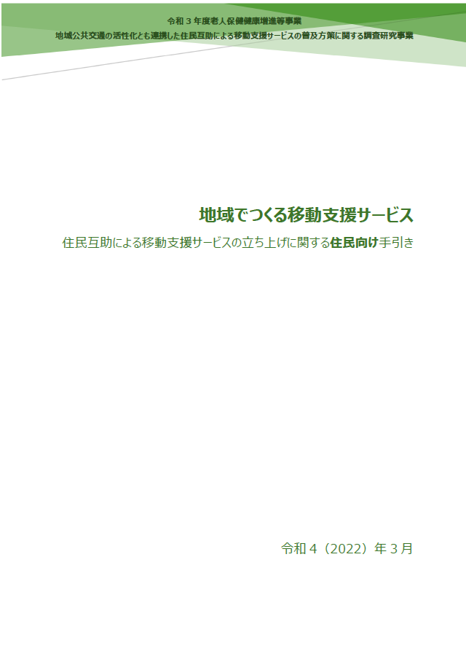
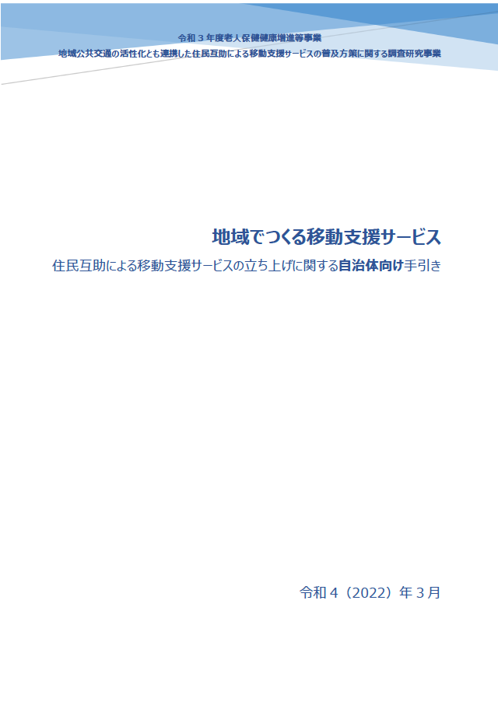
本事業の成果物（住民向け手引き・自治体向け手引き）
本調査研究の結果をもとに、サービスの考え方や取組方法とそのポイントを整理した手引きを作成し、取り組もうとする住民や支援する自治体等の理解・知識習得を促すことを目的とする。
住民向け手引き
サービスの立ち上げ方法、サービス内容の設定方法などを中心に記載。
自治体向け（社協やSCなども対象）
サービスの考え方や、検討・支援の方法などを中心に記載。
13
出典：「令和３年度 老人保健事業推進費等補助金 地域公共交通の活性化とも連携した住民互助による移動支援サービスの普及方策に関する調査研究事業（㈱富士通総研）」

Slide 15
本事業のまとめ（福祉目線）
！ ニーズをどのように把握するか？
■ 介護予防・日常生活圏域ニーズ調査や在宅介護実態調査など
■ 地域ケア会議
■ 生活支援体制整備事業を活用した地域とのつながりを活かした対話
■ 地域の住民からの日々の相談
！ 今あるニーズをどのように地域で具体化していくか？
■ 地域の公共交通施策＋地域づくり施策との連携・統合
■ 地域の住民との共創（総合事業のメニュー化は目的ではなく手法）
今回の調査研究事業の成果
■ 住民向け手引き・リーフレットの作成 ⇒ 具体的な進め方
■ 自治体（SC等含む）向け手引きの作成 ⇒ 政策目的、共創の考え方

